Slide 1
Dyrkobbel Grundejerforening
Generalforsamling 2023

Slide 2
Agenda
Valg af dirigent
Bestyrelsens beretning
Aflæggelse af regnskab
Rettidigt indkomne forslag
Alternativ til legeplads renovering
Gartner
Antenne nettet nedlægges?
Fodring af større fugle
Fastsættelse af kontingent og fremlæggelse af budget
Valg af 2 bestyrelsesmedlemmer samt 1 suppleant
Valg af 2 revisorer og 1 suppleant
Eventuelt

Slide 3
Valg af dirigent
Notes:
Johnny (nr. 43) Valgt

Slide 4
Bestyrelsens beretning
Forsøgt at søge fonde til at renovere legepladser – ingen succes, mere herom senere.
Success med etablering af sti ved Troldebjerget, mere herom senere.
Bøvl med banken + MasterCard.
Notes:
Gennemgås på næste slide
Gennemgås på næste slide
Grundet udskiftning af bestyrrelsens sammensætning og problemer med at få denne nye bestyrrelse oprettet ved banken nåede vi ikke at udfører noget registrering ved MasterCard som derfor lukkede vores konto ved dem under påskudet om hvidvaskning. Det tog nogen tid at få åbnet op igen så normalt drift kunne fortsætte.

Slide 5
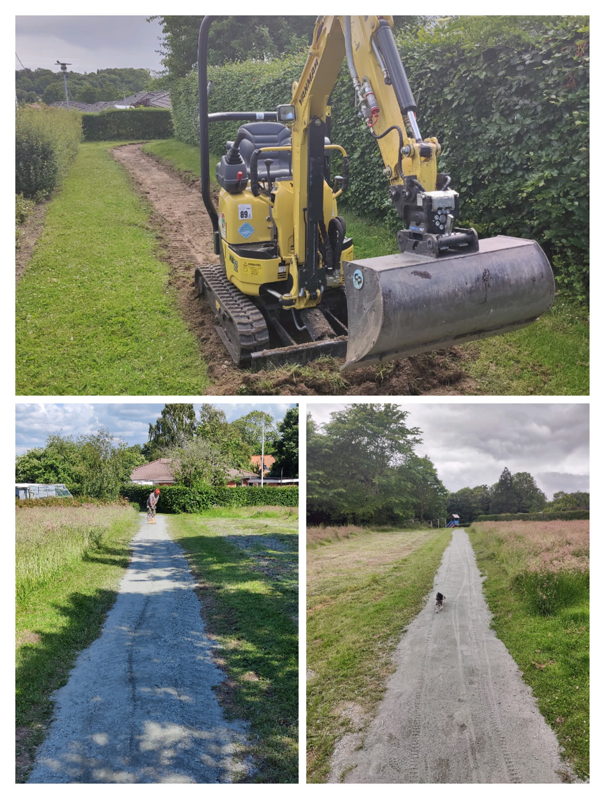
Bestyrelsens beretning
Succesfuld sti ved Troldebjerget
Lidt forsinket start
Stod færdig midt juni 2022
Notes:
Etablering af den ”nye” sti ved Troldebjerget var en stor succes.
De bekymringer der var omkring MTB’s som ville pløje stien op har vist sig ikke at være noget problem.

Slide 6
Bestyrelsens beretning
Gennemgang af fond søgning
Nordea #1 (afslag pga mængden der søgte)
Nordea #2 (vedtægter opfyldte ikke deres krav)
BHJ #1 (afslag)
BHJ #2 (afslag)
Clausen fonden (afslag)
Kongehuset (afslag)
Norlys vækstfonden (afslag)
I.P. Nielsen Fonden (afslag)
Nykredit fonden (ikke muligt)
LAG (ikke muligt)
https://woodsculpture.dk/ (svar 11. april)
Notes:
Kasseren og formanden har igennem længere tid udført fond ansøgmninger af gennemsnitligt 1 times arbejde pr stk, som alle ikke har givet noget som helst, derfor vil bestyrrelsen fremlægge et alternativ under rettidige foreslag.

Slide 7
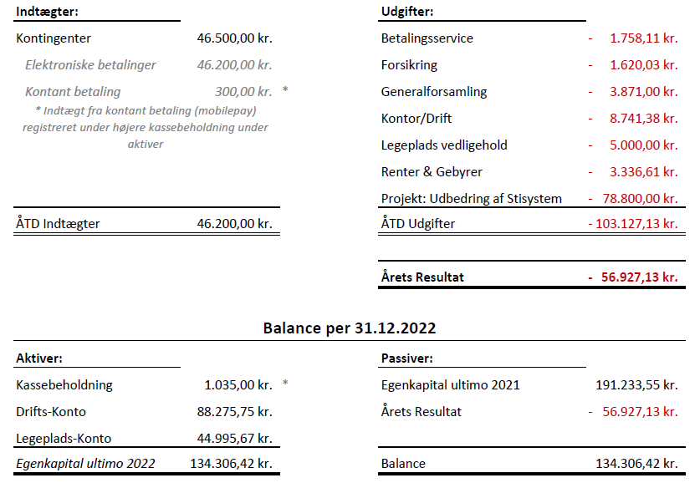
Aflæggelse af regnskab
Notes:
Diskussion ang dækning af forsikring. Kan vi følge op på dækningen af forsikringen? Hvad omhandler denne?
Dette til blive taget op under først kommende møde
Vi vil gøre policen tilgængelig på hjemmesiden.
Ja, når vi har fundet frem til hvad den dækker ligges policen op på hjemmesiden
Er vejene på dyrkobbel private eller grundejerforeningens ansvar?
Vejene er ejet af kommunen (understøttes af advokat undersøgelse)
Det er ejerens ansvar at vedligeholde vejene. Bestyrrelsen vil have en snak med kommunen om hvad der skal ske
Er stikvejene ”private”?
Vejene er ejet af kommunen (understøttes af advokat undersøgelse)
Hvis lastbiler kører på dyrkobbel og forvolder skade og kører fra det, hvad dækker så?
Det skal vognmanden selv
Der har også været ønske om at opsætte skilte der anvisser at der ikke er vende mulighed.
Ønske om at sende regnskab med ud i indbydelsen, eller ligge på hjemmesiden.
Den vil fremover blive lagt op på hjemmesiden når invitationen sendes ud

Slide 8
Rettidigt indkomne forslag
Alternativ til legeplads renovering
Opgraderig som vi selv står for, som ikke er på samme niveau som det der blev foreslået før.
Starter med Troldebjerget da denne legeplads trænger mest.
Næste år kan Kongepladsen få en ”lignende tur”
Notes:
Som alternativ til fond søgninger og alt for store planer for legepladserne fremlægges der en etappe plan for at renovere legepladserne. I første omgang foreslås det at give Troldebjerget en overhaling med nye lege elementer og om et par år vil vi kigge på Kongepladsen

Slide 9
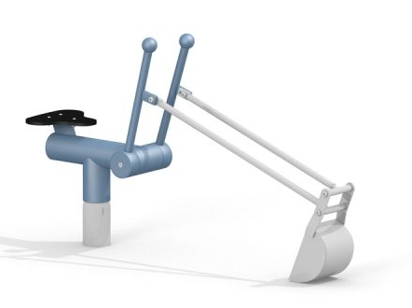
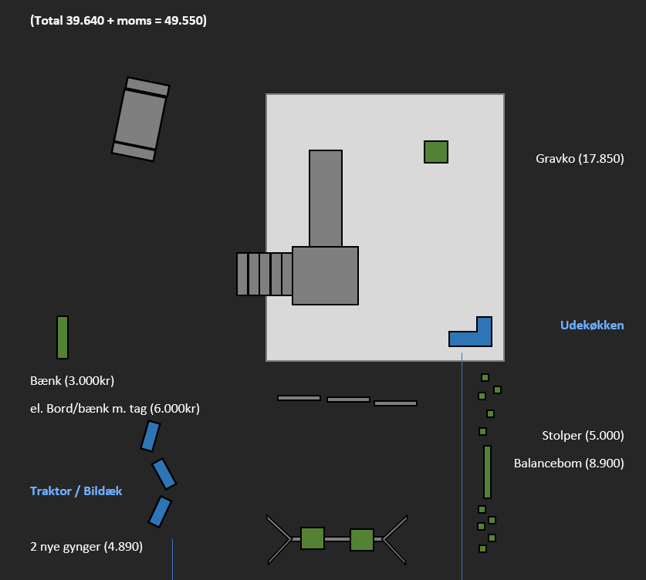
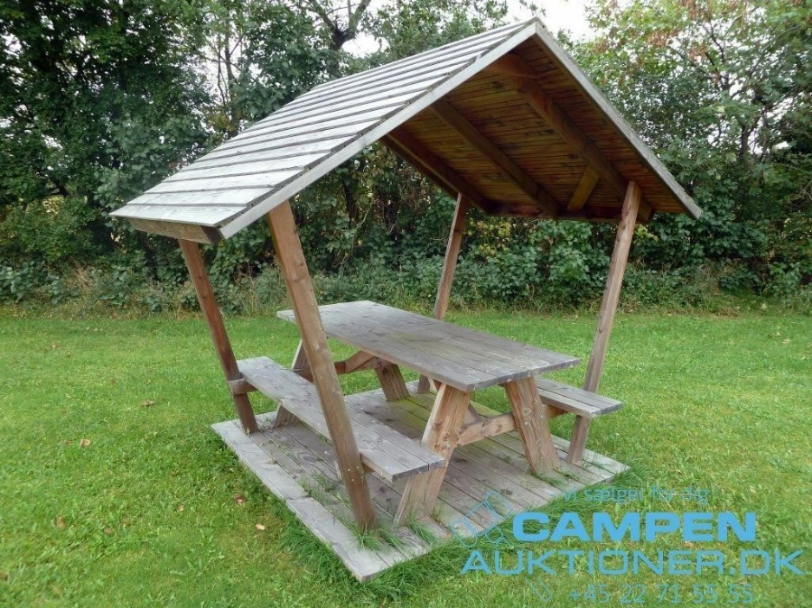
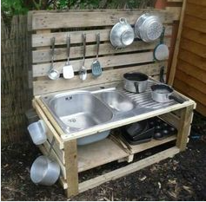
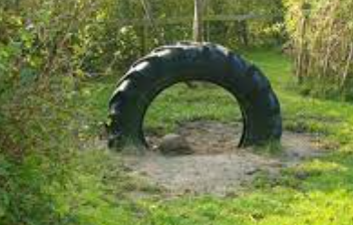
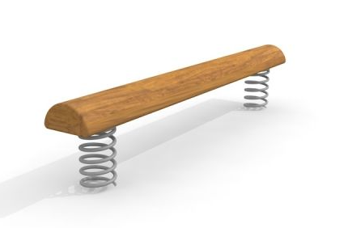
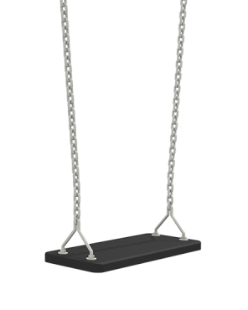
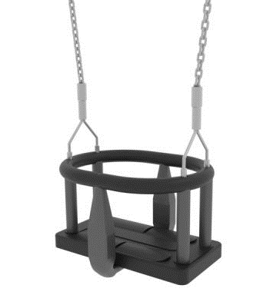
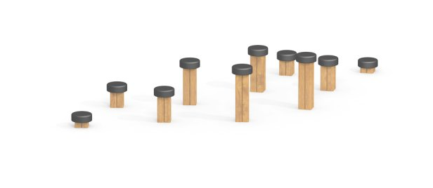
Notes:
Bordebænke sæt med tag (købe)
Dæk balance / kravle (gratis)
Gravko (købe)
Udekøkken (laves af det gamle borde bænke sæt)
Balance bom + stolper (købe)
Gynger (købe)
Male det hele
Flytte trappen op til tårnet ind i sandkassen

Slide 10
Rettidigt indkomne forslag
Alternativ til legeplads renovering
Udbedring af Troldebjerget indeholder:
Udvidelse af faldområde (fra sandkasse hjørne mod gangsti)
Rende gravet omkring sandkasse areal og fyldt med faldgrus.
Udgravet jord ligges i depot på grunden som en bakke/dynge.
Levering og montering af balancebom og stolper
Levering og montering af gravko til sandkasse
Reperation af trappe og legetårn
Udskiftning af gynger
Bord/bænk Opsætning
Indkøb af maling til legetårn og vippedyr
Egen andel / frivillig arbejde:
Udekøkken bygget af gammel bord/bænk
Anskaffelse og nedgravning af bildæk
Rensning af sandkasse sand
Male legetårn og vippedyr
Pris: 89.000
Notes:
Skal alle pengene bruges på legepladser?
Dette tages til afstemning under budget for 2023
Bliver legepladserne brugt?
Det mener bestyrrelsen at de bliver, dog mener ikke alle deltager at dette er tilfældet
Bestyrrelsen ønsker at gøre legepladserne mere attraktive for at højne bruget, så det ikke ”kun” er gynger og rutchebane (som alle børne famlier alligevel har i deres egne haver)
Skal vi have 2 legepladser, eller nedlægge den ene og lave boldbane på den anden?
Det er vedtaget for 2 år siden at vi skulle have 2 legepladser. Så spørgsmålet er mere hvordan pladserne skal holdes.
Forslag om at lave 2 forskellige legepladser. 1 til ”de store” og en til ”de små”?
Dette er præcis planen fra bestyrrelsen
Skal vi ”nedlægge” foreningen som antenneforening, så vi har bedre mulighed for at søge fonde?
Dette er ikke muligt pga kommunale vedtægter, dog kan vores egne vedtægter skrives på en måde så vi fremstår på en mere fond attraktiv måde. Bestyrelsens forslag fremlægges ved næste generalforsamling.
Kan børnehavens legeplads bruges?
Teknisk set ja, men der er et problem med forsikrings dækning (der er ingen)

Slide 11
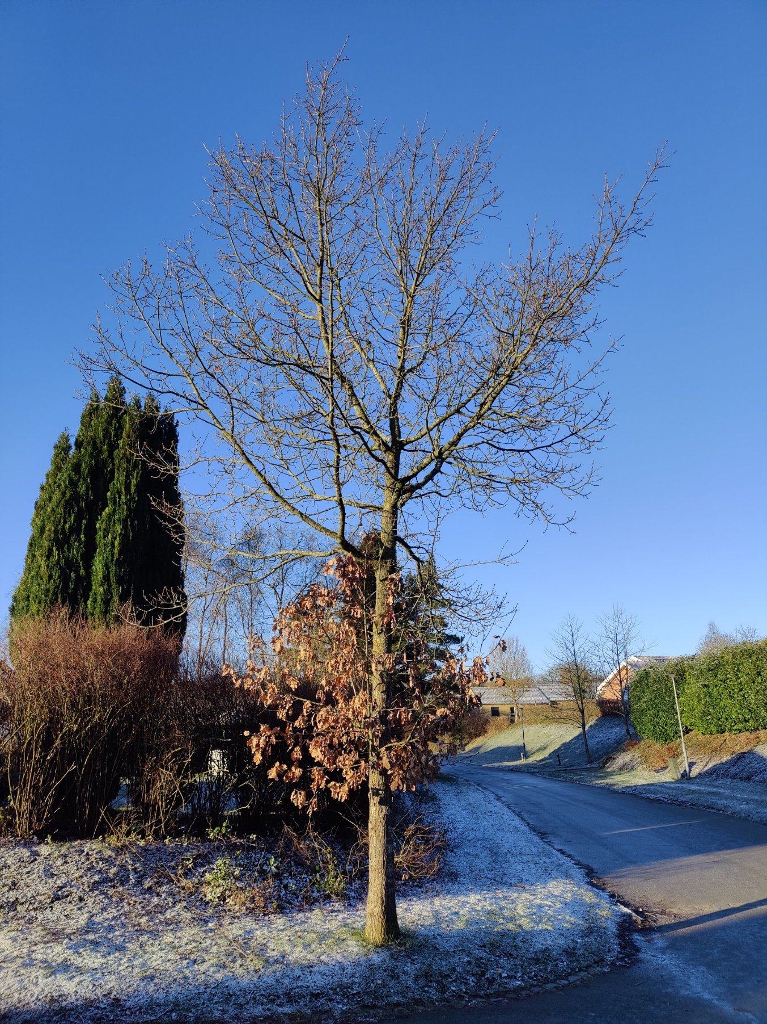
Rettidigt indkomne forslag
Gartner
Gartner til at komme og beskærer samt give sundheds eftersyn af alle de store træer (48 stk) langs hovedvejen.
DEKLARATION for det i partiel byplanvedtægt nr. 5 nævnte boligområde ved DYRKOBBEL
§1 det er vores ansvar at vedligeholde
Max 250,- pr. træ = 12.000,-
Dette kommer det dog ikke til at ende med da ikke alle træer har brug for den helt store omgang
Notes:
Træerne er kommunens, men grundejerforeningens ansvar.
Kommentar: Lad kommunen stå for vedligeholdelsen, uden at tale problemet op.
Grundejerforeningen har betalt for at plante træerne.
Hele dette foreslag tages til afstemning under budget for 2023
Bestyrrelsen skal tale det igennem før der gøres mere.

Slide 12
Rettidigt indkomne forslag
Antenne nettet nedlægges?
YouSee begynder at tilbyde alt igennem fibernet (nu hvor Norlys har åbnet for at alle kan leje sig ind)
YouSee vil stoppe med at tilbyd service via Coax kable nettet.
Forslag: stop med at supportere service og reperation af kabel nettet
Følge: forenings vedtægter skal opdateres så vi ikke længere er en antenne forening
Notes:
Der mangles nogle tal for hvad dette vil koste? Tal der mangler: hvad har vi reelt set brugt på vedligeholdelse?
Der vil blive foretaget undersøgelse til næste år så der kommer mere konkrete tal
Priser, forskel coax sammenlignet med Fiber?
Vil blive undersøgt
Forslag/opdateringer til vedtægter kommer mere udførligt til næste generalforsamling.
Opdaterede vedtæger vil blive sat på som punkt for sig selv næste år og lægges op på hjemmesiden når næste års invitation sendes ud

Slide 13
Rettidigt indkomne forslag
Fodring af større fugle
Der fremsættes ønske om at minimere fugle fording ved at smide fodder direkte ud på plænen så større fugle (fx måger og duer) begynder at flytte ind i området.
Flere naboere er begyndt at sætte fugle skræmsel drager op for at modarbejde disse uønskede dyr.
Bekendtgørelse om miljøregulering af visse aktiviteter
§ 14 - Ingen må ved udlægning af foder eller på anden måde skabe tilhold for fugle eller andre omstrejfende dyr, når dette medfører ulemper for omgivelserne.
Notes:
Der gennemgås det der står på sliden

Slide 14
Fastsættelse af kontingent og fremlæggelse af budget
Det årlige kontigent fastholdes
Gennemgang af budget
Notes:
Godkendelse af at fastholde det årlige kontigent på 300 kr pr husstand
Afstemning om projekt udbedring af Troldebjerget: Forslag vedtaget (24 for, 6 imod)
Afstemning om projekt gartner tilse træerne: Forslag vedtaget (26 for, 4 imod)

Slide 15
Valg af 2 bestyrelsesmedlemmer samt 1 suppleant
Jacob Bonde Rasmussen (79) (formand)
Bent Jøgensen (40) (næst formand) modtager ikke genvalg
Theresa McLintock (18A) (kasser) modtager genvalg
Søren Kublick (43) (medlem)
Peer Jepsen (18B) (medlem)
Johnnie Jensen (45) (supp.)
Notes:
Johnnie Jensen (45) genvalgt til suppleant
Theresa McLintock (18A) genvælges som kasser
Maya Christine Haas Smed (3C) vælges
60164002
mayahaase@gmail.com

Slide 16
Valg af 2 revisorer og 1 suppleant
Mai-Britt Jensen (45) modtager genvalg
Birthe Langendorff (40) (supp.)
Preben Hansen (55) modtager genvalg
Notes:
Mai-Britt Jensen og Preben Hansen genvalgt.
Birthe Langendorff (40) (genvalgt som supp.)

Slide 17
Eventuelt
Notes:
Forslag om opsættelse af Nabohjælp.
Skal tilmeldes pr husstand, ikke noget som grundejerforeningen kan gøre generelt set
Kan der sættes skilt op med ”lastbiler kan ikke vende” / Blind vej?
Vli blive undersøgt
Spørgsmål: Hvad er regler for husdyr?
Her henvises til hvad der står i kommunale retnings linjer, der kan blive lagt noget specifikt op på hjemmesiden

Slide 18
Tak for iaften

Slide 19
Godkendelse
_________________________________________________________________
Dato Navn (formand) Underskrift (formand)
_________________________________________________________________
Dato Navn (dirigent) Underskrift (dirigent)

